Slide 1
Край родной – Якутия моя

Slide 2
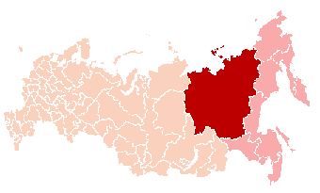
Республика Саха(Якутия) самая большая из республик, входящих в состав России, ее территория расположена на северо-востоке Евразии, составляет 1/5 территории России. Большая часть Якутии находится за полярным кругом. Зима в наших краях холодная и лютая, а лето знойное и короткое. В арктической и тундровых зонах зимой на полгода наступает «полярная ночь с северными сияниями», с приходом лета – «полярный день». В Якутии находится «полюс холода», здесь была отмечена самая холодная на Земном шаре температура зимой -70⁰С. Почти вся республика лежит в зоне вечной мерзлоты, толщина которого местами достигает 500 метров и более.

Slide 3
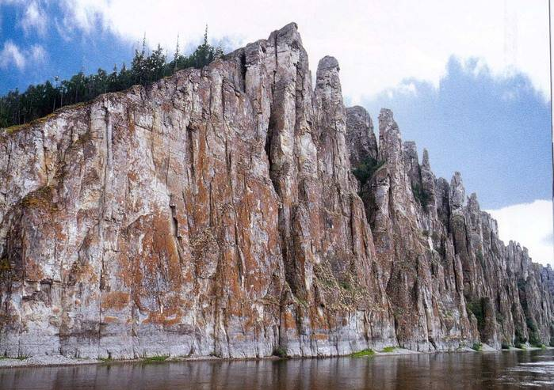
Если ты хочешь увидеть горы Кавказа и равнины средней полосы России, заполярную тундру и барханы пустыни, проплыть по одной из крупнейших рек Земли и ступить на берег океана, испытать среднеазиатскую жару и самую студеную зиму, снять в лесу гроздь «северного винограда» и нарвать в тундре ягоды морошки – побывайте в Якутии.

Slide 4
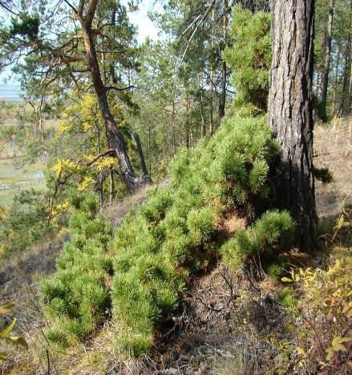
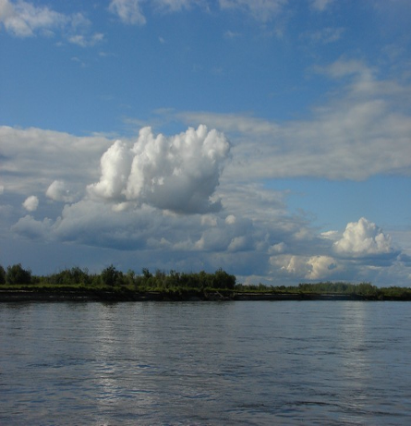

Slide 5
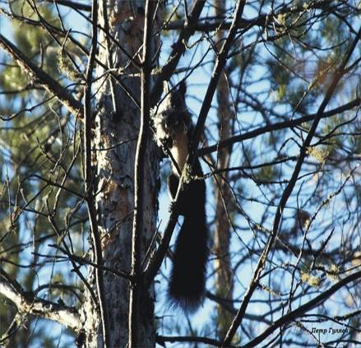
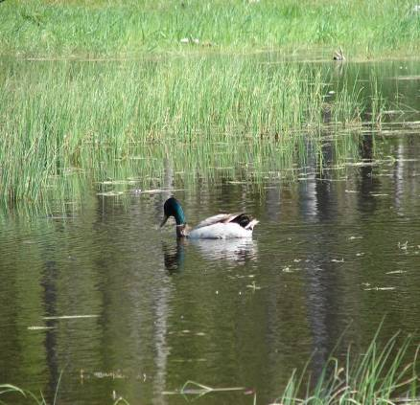

Slide 6
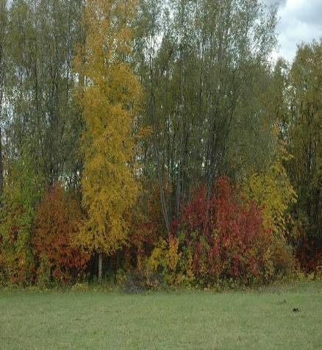
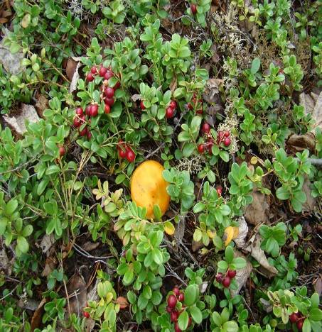

Slide 7
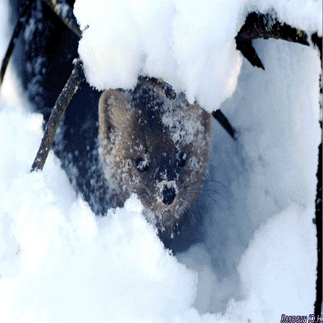
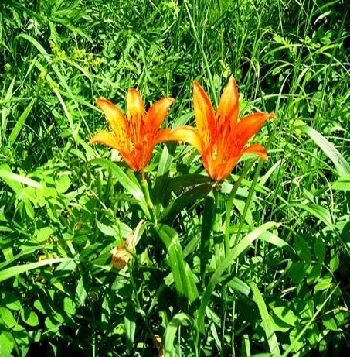

Slide 8
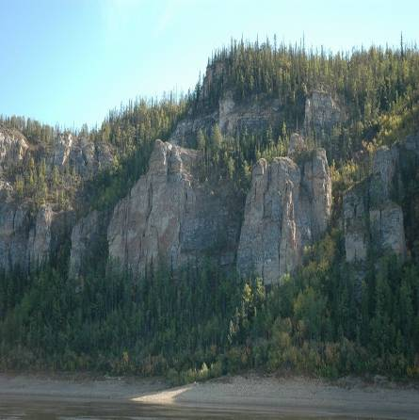
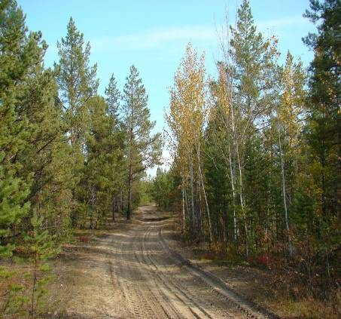

Slide 9
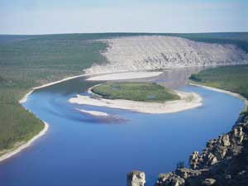
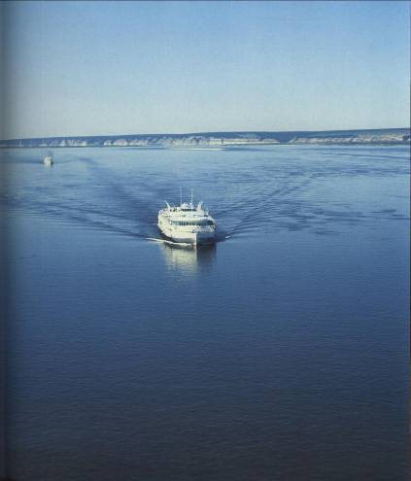

Slide 10
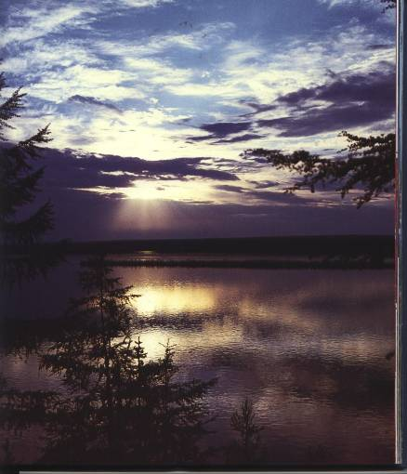
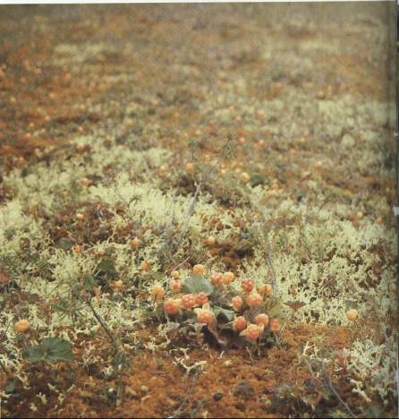

Slide 11
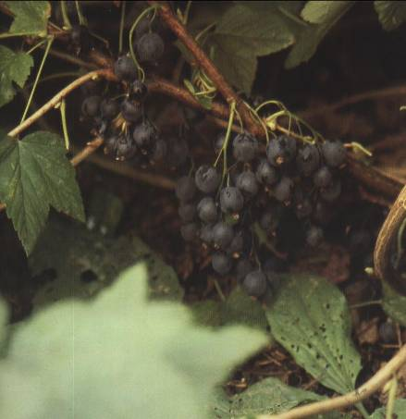
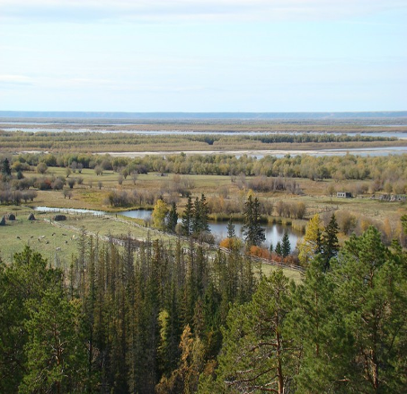

Slide 12
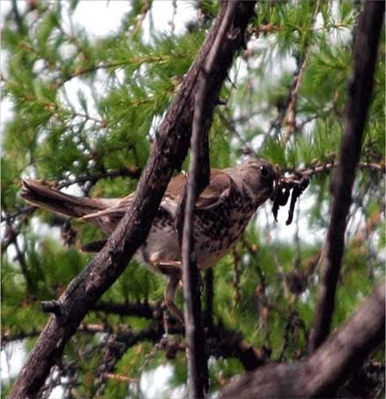
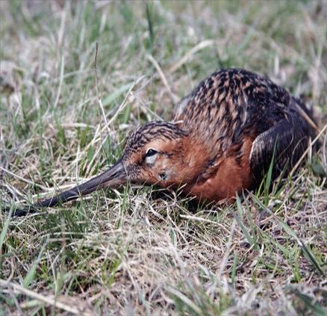

Slide 13
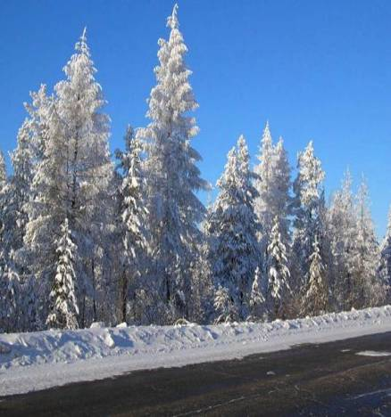
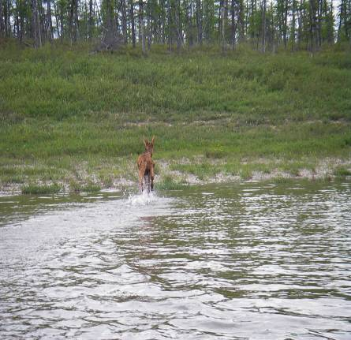

Slide 14
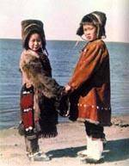
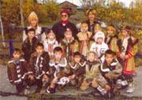
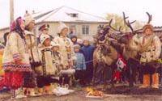
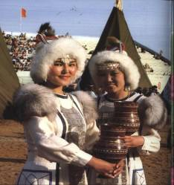
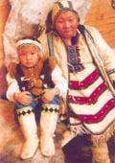
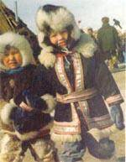
Якутия многонациональная республика, здесь живут и работают люди разных национальностей: русские, якуты, эвенки, белорусы, украинцы, буряты, молдаване, армяне. Самыми первыми на земли Якутии пришли эвенки, эта национальность считается самой древней на земле Олонхо. Следующие, кто поселился на эти земли – это эвены. Постепенно на земли Якутии пришли юкагиры, долганы, чукчи. Якуты прибыли на северные территории с юга (Прибайкалья). На много позже появились русские первопроходцы и стали заселять свободные земли. Таким образом, в составе Якутии проживает 7 коренных народов: эвенки, эвены, юкагиры, долганы, чукчи, якуты, русские. Общая численность населения на такой огромной территории составляет около 1 млн. человек.

Slide 15
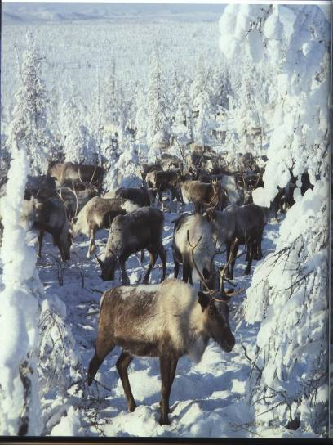
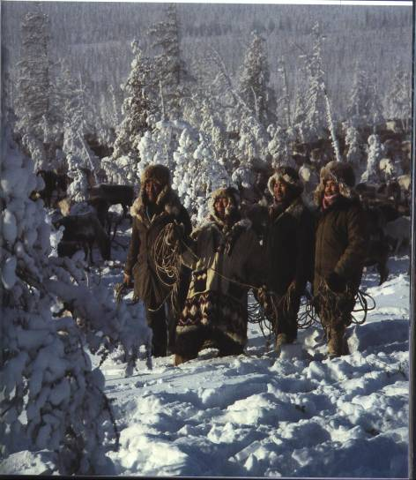
У эвенков, эвенов, юкагиров, долганов распространенным занятием было оленеводство, охота и рыболовство. Чукчи делились на две группы: пастухов – оленеводов, кочующих по тундре, и морских зверобоев, оседло живущих на побережье моря, промышляющих охотой на белух, моржей, тюленей.

Slide 16
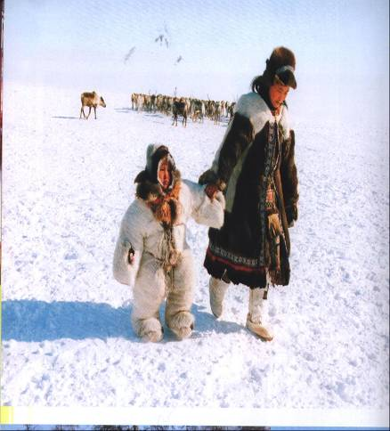
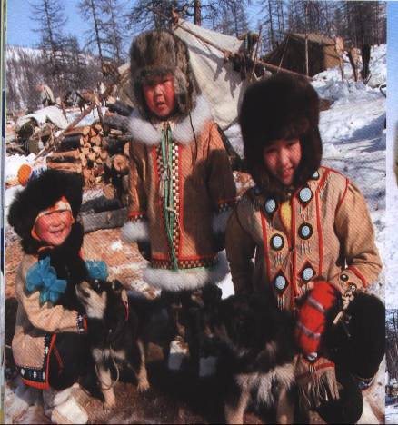

Slide 17
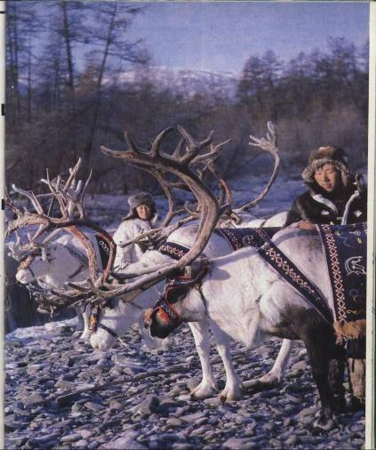
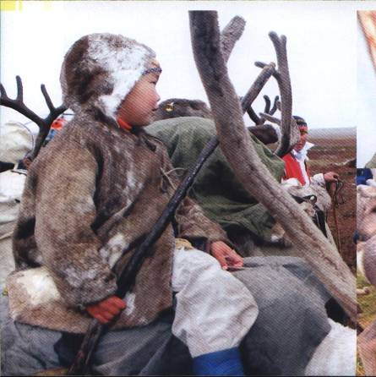
Олени имели огромное значение – это и транспорт для передвижения по огромным просторам Якутии, и пища, мясо оленя солили, вялили, заготавливали впрок, шкуры оленя шли на изготовления одежды, обуви, до сих пор население Якутии носит унты из оленьих шкур.

Slide 18
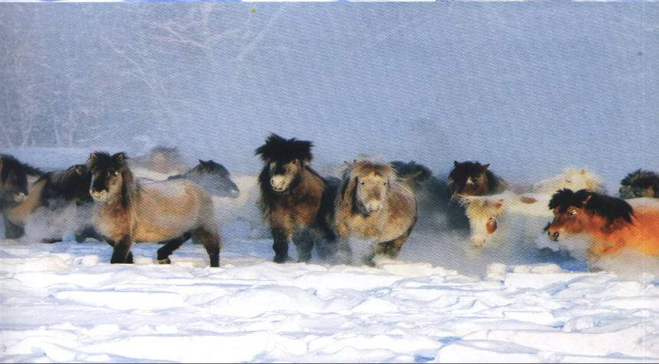
Основным занятием якутов было разведение лошадей и крупнорогатого скота. Скотоводы совершали сезонные перекочевки, а на зиму для скота заготавливали сено. Большое значение придавали рыболовству и охоте. Якутские лошади могли сами себя прокормить, зимой копытами разгребали снег, разбивали корку льда, сами добывали себе корм.

Slide 19
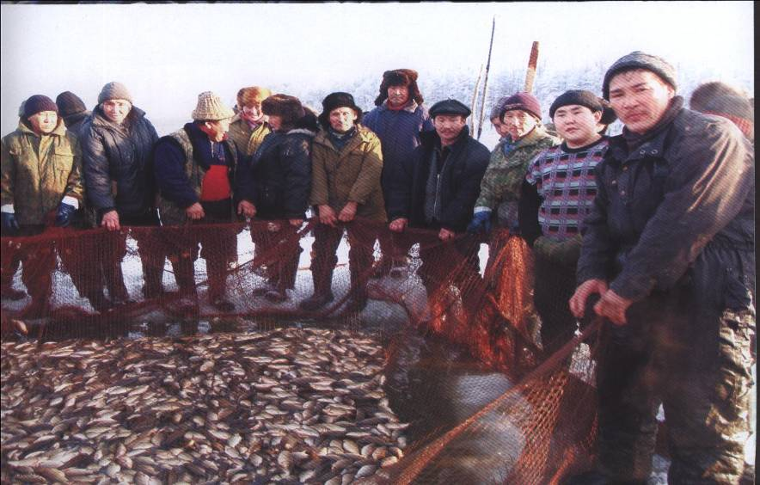
Особый интерес вызывает добыча карася, на которую выходили всем поселением, кто-то устанавливал сети, кто-то «шумел» специальным приспособлением, поднимая нагулявшего жир за лето карася, вытянув сети, карасей морозили, делили между всеми участникам ловли.

Slide 20
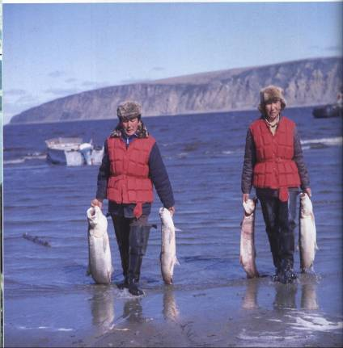
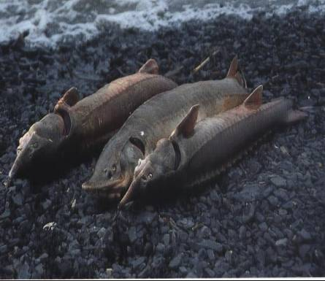
Если карася ловят в крупных озерах, то какими же богатствами славятся северные реки нашей республики: чир, муксун, сиг, нельма, пелядь, омуль – все это благородные породы рыб!

Slide 21
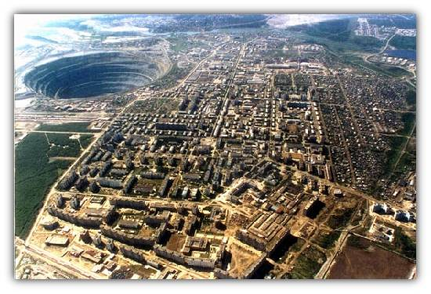
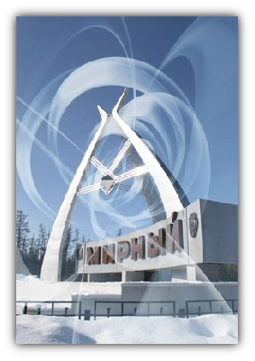
Несметные богатства есть в нашей Якутии, одними из них является алмазы. В легендах говорится, когда всевышний раздавал свои дары, то пролетая над Якутией, заморозил руки, поэтому из рук выпало все, что было. При добыче алмазов разрабатывают карьеры, которые получили название «трубки», по названию одной из трубок «Мир» - получил название город Мирный - столица алмазов, молодой и красивый город.

Slide 22
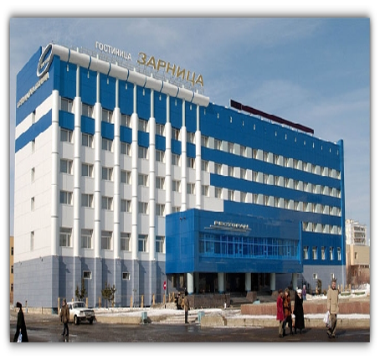
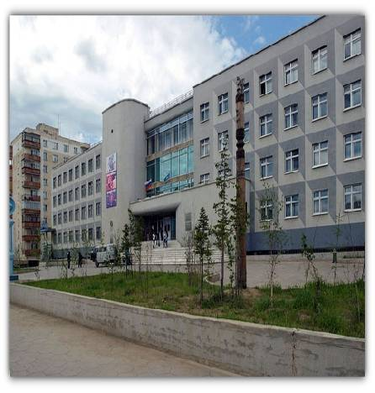

Slide 23
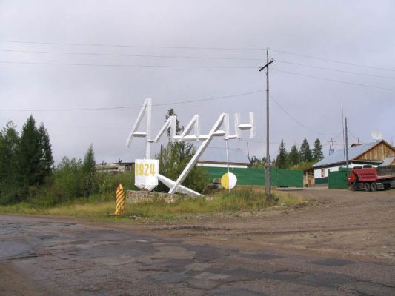
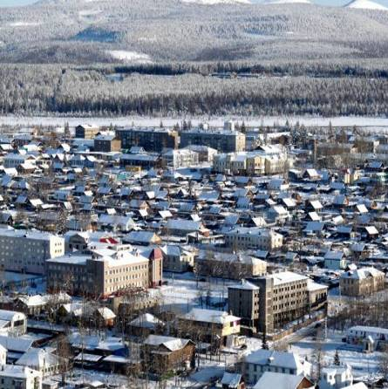
Добывают в Якутии и золото, большие залежи обнаружены в нашем Алданском районе, город Алдан в переводе на русский обозначает «золотой».

Slide 24
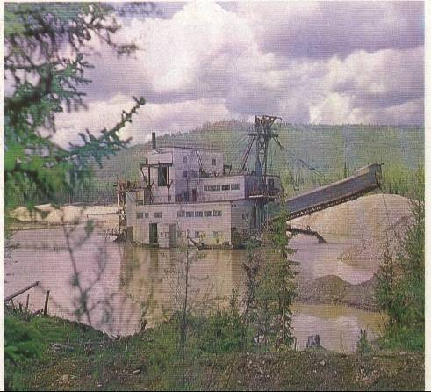
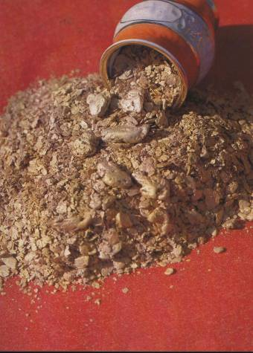
Добывают золото с помощью машин, которые называются драгами.

Slide 25
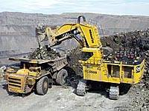
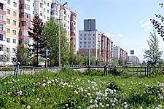
Богат наш край и «черным золотом» - каменным углем, на территории республики находится треть всех запасов каменного угля в нашей стране. Находка угля позволила развернуть строительство города Нерюнгри и Малого БАМа – железной дороги Якутии.

Slide 26
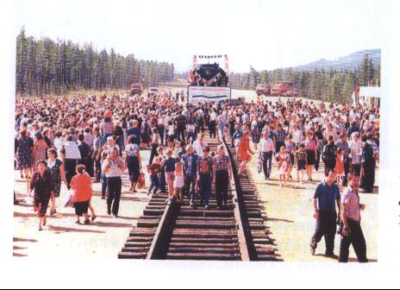
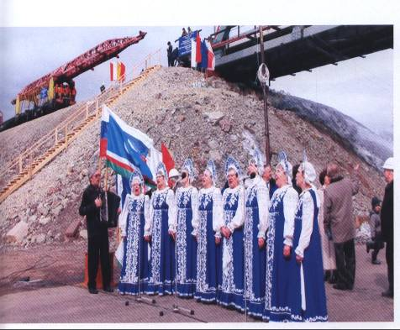
Железная дорога пришла в Томмот

Slide 27


Большую часть территории Якутии составляет зона тайги и смешанных лесов, их зеленое богатство составляют сосна, ель, береза, осина, тополь, кедр, самым ценным деревом является лиственница, по жизнестойкости лиственница не имеет на севере себе равных. Заготовка древесины имеет огромное значение для экономики Якутии.

Slide 28

При добыче полезных ископаемых природным экосистемам наносится значительный ущерб, вплоть до их полного разрушения. На теле Земли остаются «лунные ландшафты» и «зияющие раны» — карьеры добычи алмазов, груды отработанной породы, пустыри. Промывка золотого «песка» несет в реки вредные вещества, взрывные работы вызывают загрязнение атмосферного воздуха, это все оказывает резко отрицательное воздействие на природу Якутии. Угрозу природе наносят и лесные пожары, виновниками которых являются люди, неосторожное обращение с огнем.

Slide 29

Сохранение природных комплексов, красоты девственной природы для будущих поколений, охрана флоры и фауны – одно из главных направлений государственной экологической политики.

Slide 30

Национальный парк «Ленские столбы». Основной задачей парка является развитие экологического туризма. Под экологическим туризмом подразумевается общение с природой без нанесения ущерба. Посетители парка смогут увидеть дюны-тукуланы – «островки пустыни» в тайге.

Slide 31


По берегам Лены сохранились следы пребывания древних людей в виде наскальных рисунков, где древний художник передал сцены из жизни своих соплеменников. Один из таких рисунков попал в герб Якутии.

Slide 32




Государственный природный заповедник «Олекминский» На его территории охраняются горно-таежные леса, в частности кедр сибирский. Здесь обитает 40 видов млекопитающих, 180 видов птиц, 18 видов рыб. В том числе взяты под охрану изюбр (благородный олень), выдра, черный аист, сокол сапсан.

Slide 33



Усть – Ленский заповедник, дельта р. Лены, здесь находится популяция диких оленей, морских птиц, в том числе розовая чайка, в речные протоки заплывают нарвал и белуха, на песчаных косах устраивают лежбища моржи. Здесь собираются нельма, ряпушка, чир, пелядь, сиг, муксун на свои нагульные пастбища.
Розовая чайка
Нарвал (единорог)

Slide 34



Берелехское кладбище мамонтов – памятник природы, охраняется государством, находится на севере Якутии, здесь найдены останки мамонтов, шерстистого носорога, пещерного льва, бизона, древней лошади. Недалеко от кладбища обнаружена самая северная стоянка древних людей, живших 12 – 13 тыс.лет назад.
Скелет шерстистого носорога

Slide 35




На территории Якутии имеются заказники – районы закрытые для охоты и другого промысла, это Чайгургино, расположен в низовье Колымы, Большое Токо, который находится на границе Якутии и Хабаровского края, Усть-Вилюйский, взял под охрану участок Лены, именуемый «Сорока островами». В 1987г была напечатана Красная книга Якутии, в которую внесены растения и животные, требующие особо бережного отношения, т.к. исчезновение любого из них явится невосполнимой утратой для природы.
Рябинокизильник
Марьин корень (пион)

